Slide 1
Gemeinsame Sinnstiftung in der Enaktiven Traumatherapie Teil 2
Uta Meiß
eAcademy, Seminar
01. März 2024

Slide 2
Formel für gemeinsame Sinnstiftung
Ecological System = Subjekt x Subjekt
E = S1 x S2
x steht für Relativität, Kopplung und Ko-enagieren
von Subjekt (S1) und Subjekt (S2)
Ellert Nijenhuis

Slide 3
Soziale Kopplung – Gemeinsame Sinnstiftung
1. Person Perspektive (I-ing): „Ich“ spüre, „Ich“ fühle… ist eine phänomenale Erfahrung
Quasi 2. Person Perspektive (me-ing/Reflecting I-ing): „Ich spüre mich“, Ich fühle mich… ist eine phänomenale Beziehung
2. Person Perspektive (You-ing): „Ich“ – „Du“… ist eine phänomenale Beziehung und enthält ein phänomenales Urteil (phänomenale Bewertung)
3. Person Perspektive (Thing-ing): „Ich erfasse ein Ding“… ist eine physikalische Beziehung und enthält ein physikalisch – sinnliches Urteil (physische Bewertung)

Slide 4
Therapieszenen mit Kommentierungen
Verbale und nonverbale Signale | Kommentierungen
P (ANP 1) | I-ing: Eigene phänomenale Erfahrung (EPP)
Kleine (EPf) | Me-ing/Reflecting I-ing: Phänomenale Bewertung meiner phänomenalen Erfahrung(QZPP)
Junge (EPk) | You-ing: Phänomenale Bewertung meiner Beziehungserfahrung mit einzelnen Agenzien (ZPP)
Therapeutin | Thing-ing: Meine technischen Vorstellungen und Bewertungen betreffend einzelner Agenzien (DPP)

Slide 5
Sinnstiftung des eigenen Ichs (Me-ing/Reflecting I-ing)
Ich - mich selbst (E = SxS)
Me-ing/Reflecting I-ing (Quasi 2PP)
Ich und mein Leib
Ich und meine Gefühle
Ich und meine Vorstellungen
(z.B. meine Gedanken, Erinnerungen, Phantasien)
E = S (I-ing; “Ich”) x S (me-ing/reflecting I-ing; “ich”, “mich”)

Slide 6
2018

Slide 7
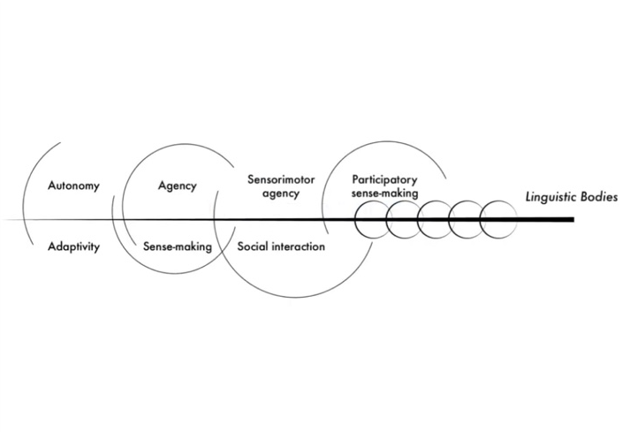
Linguistic Bodies
Di Paolo, Cuffari, de Jaegher, 2018

Slide 8
Unterschied zwischen Kognitiver Linguistik und Embodied Linguistic
Kognitive Linguistik
Embodied Linguistic
Körperliche Gewohnheiten, Strukturen usw., die den Sprachgebrauch und -wandel einschränken und prägen
Die Universalität des „Körpers“
„Sprache ist verkörpert“ (Lakoff und Johnson: „Leben in Metaphern“)
Sprachgebrauch und Sprachwandel erzwingen, ermöglichen und konstituieren eine bestimmte körperliche Existenzweise
Vielfältige, unvollendete, enagierende Körper. Konkrete Universalität.
„Der Mensch ist ein sprachlicher Körper.“

Slide 9
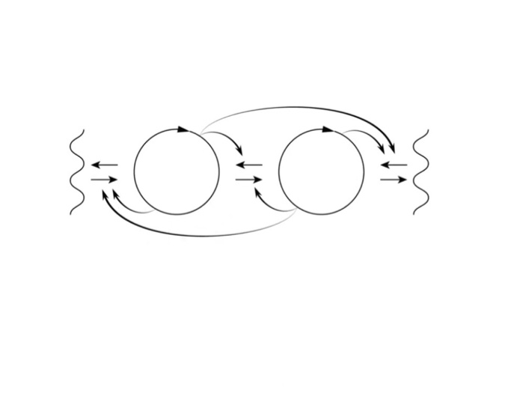
Di Paolo, Cuffari, de Jaegher, 2018

Slide 10
Die Trinität dissoziativer Agenzien und Therapeut*in: Konsensuelle Bereiche
ANP
T
EPf
EPk

Slide 11
Subjekt-Umwelt-Subjekt-Kopplung
Subjekt
Umwelt
Subjekt
Affordanz

Slide 13
Patientin
ANP
Zimmerschlüssel
neutral
Potentielle Affordanz
Freiheit
nützlich
EPk
Gefangenschaft
schädlich
EPf

Slide 14
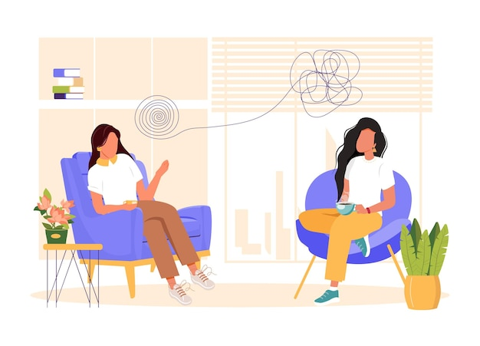
Enaktive Traumatherapie

Slide 15
Therapieszenen mit Kommentierungen
Plötzlich wird die Patientin steif und starr und guckt in Richtung meiner Therapietür. Offensichtlich kam ein Agens hervor, dem ich zuvor schon einmal begegnet bin. Ich begrüße „die Kleine“ mit ihrem Namen.
Ich: „Hallo Kleine… Da bist du ja wieder… Willkommen hier bei mir… Wir kennen uns ja schon, ja?“
EPf: Nicken.
Ich: „Ja“… Schön, dich wiederzusehen.“
EPf: Nicken.
Ich: „Ja“

Slide 16
Therapieszenen mit Kommentierungen
Sie zeigt mit gestrecktem Arm und Finger auf meine Praxistür und ich frage, ob ich mich neben sie setzen könne, um zu sehen, in welche Richtung sie zeigt.
Ich: „Darf ich mich neben dich setzen?
EPf: Nickt.
Ich: „O.K., danke dir“. (Ich setze mich neben sie und wir schauen und zeigen in dieselbe Richtung)
Ich: „Du hast ganz viel Angst, ja?“
EPf: Nicken
Ich: „Ja. (…) Ist da hinten was gefährlich?
EPf: Nicken.

Slide 17
Therapieszenen mit Kommentierungen
Ich: „Ja. (…) Du zeigst mit deinem Finger dahin, wo etwas gefährlich ist, ja?“
EPf: Nicken. (EPf wird deutlich ruhiger, die Augen sind nicht mehr so aufgerissen, Atmung ruhiger).
Ich: „Ja. (…)Sollen wir mal gemeinsam zu der Tür gehen und das Gefährliche untersuchen?“
EPf: Kräftiges Kopfschütteln.
Ich: „Nein. Nein. O.K. Das tun wir nicht.“

Slide 18
Therapieszenen mit Kommentierungen
Plötzlich taucht ein männlich identifizierter EPk auf, den ich schon länger kenne, baut sich etwas auf, guckt mich verärgert/genervt an und sagt zu mir:
EPk: „Hi“
Ich: „Hi“…
EPk steht auf, geht zur Tür, zieht den Schlüssel aus der Tür, kommt auf mich zu und sagt: „Diese Kleine hat vor so einem kleinen Schlüssel Angst, genau wie die anderen Weiber. Kapierste das?
Ich: „Ja, ja, klar, das kapiere ich“.

Slide 19
Therapieszenen mit Kommentierungen
Er: „Das ist doch bekloppt. Mit dem Schlüssel kann man machen, was man will. Die Tür zuschließen, die Tür aufmachen, man kann doch damit machen, was man will. Wieso kapieren das die blöden Weiber eigentlich nicht mal, ist doch nicht so schwer.“
Ich: „Ich bin ja auch ein Weib.“
Er: „Ja, aber nicht so ein richtiges, weil du keine Angst hast und du kapierst auch manchmal was.
Ich: „O.K. Danke dir. Habe ich genauso wenig Angst wie du?“
Er: „Nene, ich bin stärker.“
Ich: „O.K. Du bist stärker.“

Slide 20
Therapieszenen mit Kommentierungen
Ich: „Kann es vielleicht sein, dass die Kleine denkt, dass sie hier gefangen gehalten werden könnte?“ (Von der Gefangenschaft kann ich sprechen, da sie mir bereits von dem Jungen berichtet wurde).
Der Junge: „Vielleicht, aber das ist ja Quatsch.“
Ich: „Ja, vielleicht, für dich ist es Quatsch, aber für sie ist es vielleicht kein Quatsch.“
Der Junge: „Hm“

Slide 21
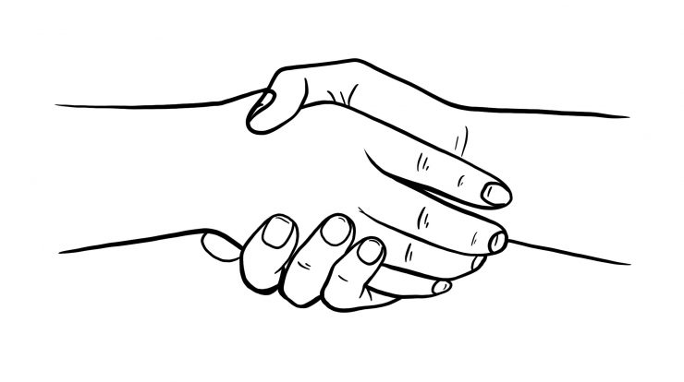

Slide 22
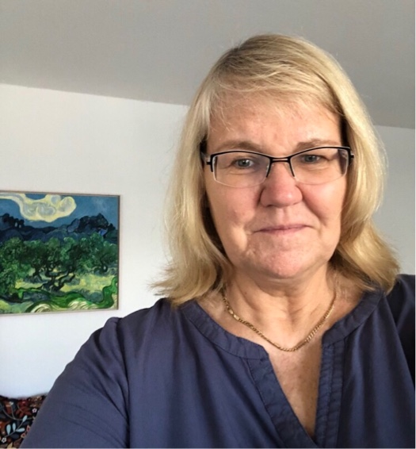
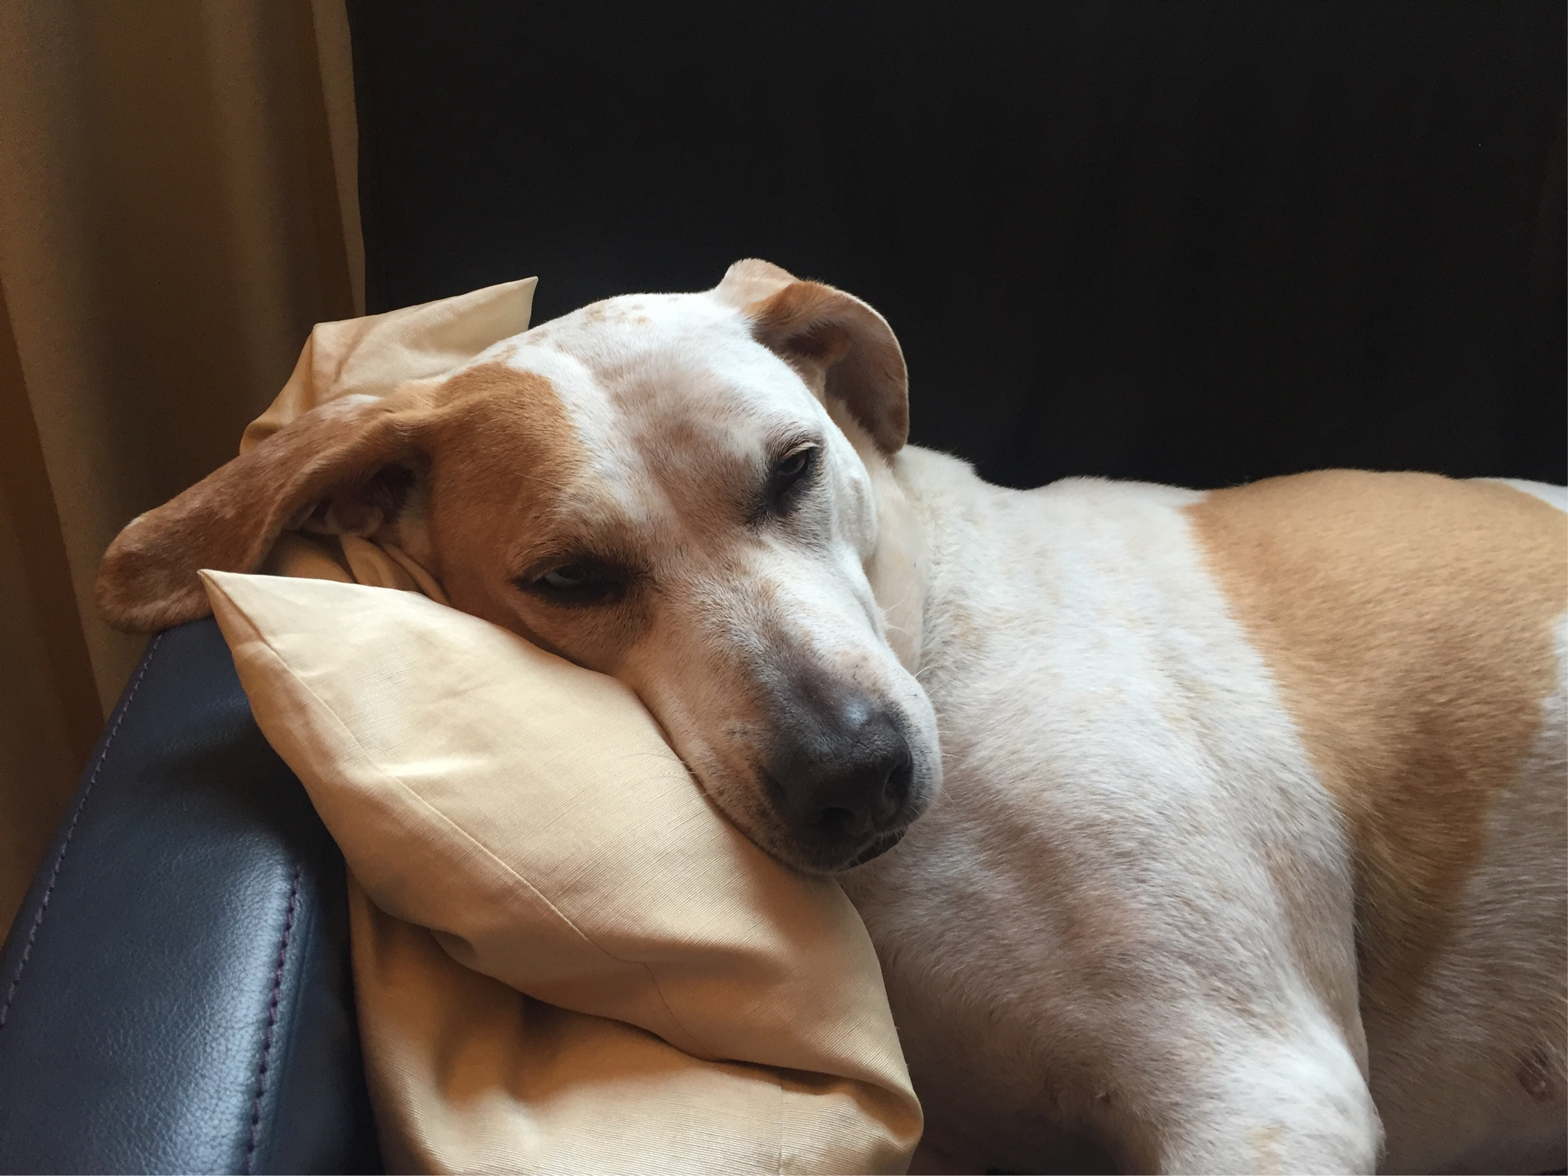
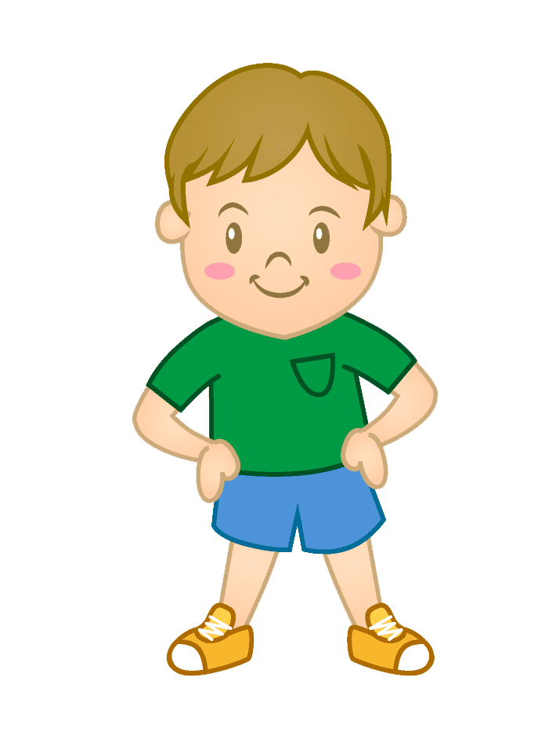

Slide 23
Enaktive Traumatherapie

